Slide 1

 | PSICOLOGIA ORGANIZACIONAL
 | LOS 7 HABITOS DE LA GENTE ALTAMANTE EFECTIVA
 | DOCENTE JOSE ALBERTO VENTURA AVALOS | ALUMNO MIGUEL ANGEL HERNANDEZ GARCIA
Hábitos de la Gente
Altamente
Efectiva

Slide 2
 | PSICOLOGIA ORGANIZACIONAL
 | LOS 7 HABITOS DE LA GENTE ALTAMANTE EFECTIVA
 | DOCENTE JOSE ALBERTO VENTURA AVALOS | ALUMNO MIGUEL ANGEL HERNANDEZ GARCIA
Antecedentes
El Dr. Steven Cobey de la Universidad de Brighan Young, USA realizó una investigación con datos de los últimos 200 años relacionados con las personas de éxito en diferentes países y empresas.
Encontró que las personas de éxito regían su comportamiento en hábitos que la sociedad respetaba.
Valores Integridad Congruencia

Slide 3
 | PSICOLOGIA ORGANIZACIONAL
 | LOS 7 HABITOS DE LA GENTE ALTAMANTE EFECTIVA
 | DOCENTE JOSE ALBERTO VENTURA AVALOS | ALUMNO MIGUEL ANGEL HERNANDEZ GARCIA
Hábitos de la Gente Altamente Efectiva
Sea proactivo
Empiece con un objetivo en la mente
Primero lo primero
Piense en ganar – ganar
Procure primero comprender y después ser comprendido
Haga sinergia
Afile la sierra

Slide 4
 | PSICOLOGIA ORGANIZACIONAL
 | LOS 7 HABITOS DE LA GENTE ALTAMANTE EFECTIVA
 | DOCENTE JOSE ALBERTO VENTURA AVALOS | ALUMNO MIGUEL ANGEL HERNANDEZ GARCIA
Sea Proactivo
La conducta Proactiva es el producto de nuestras propias decisiones, basadas en valores.
La conducta Reactiva nos lleva a culpar a otros, o a las circunstancias, de nuestros propios males.
ESTIMULO
RESPUESTA
Libertad
para
elegir
ESTIMULO
RESPUESTA

Slide 5
 | PSICOLOGIA ORGANIZACIONAL
 | LOS 7 HABITOS DE LA GENTE ALTAMANTE EFECTIVA
 | DOCENTE JOSE ALBERTO VENTURA AVALOS | ALUMNO MIGUEL ANGEL HERNANDEZ GARCIA
Empiece con un objetivo en la mente
Comience hoy con una visión:
Cómo se quisiera ver al final de su vida
Cómo quisiera que lo vieran
Cómo quisiera ser recordado
Qué obra le gustaría dejar hecha
Es comenzar con una clara comprensión de hacia dónde queremos ir

Slide 6
 | PSICOLOGIA ORGANIZACIONAL
 | LOS 7 HABITOS DE LA GENTE ALTAMANTE EFECTIVA
 | DOCENTE JOSE ALBERTO VENTURA AVALOS | ALUMNO MIGUEL ANGEL HERNANDEZ GARCIA
Primero lo Primero
Establezca prioridades
No es cómo usted organiza el tiempo, sino cómo lo administra.
Haga diferencias entre lo importante y lo urgente
IMPORTANTE
Y
URGENTE
HABITOS DE LA GENTE ALTAMENTE
EFECTIVA
NI URGENTE
NI IMPORTANTE
URGENTE PERO NO
IMPORTANTE

Slide 7
 | PSICOLOGIA ORGANIZACIONAL
 | LOS 7 HABITOS DE LA GENTE ALTAMANTE EFECTIVA
 | DOCENTE JOSE ALBERTO VENTURA AVALOS | ALUMNO MIGUEL ANGEL HERNANDEZ GARCIA
Independencia
PRIMERO LO PRIMERO
VICTORIA PRIVADA
SEA PROACTIVO
EMPIECE CON UN OBJETIVO EN LA MENTE
Dependencia

Slide 8
 | PSICOLOGIA ORGANIZACIONAL
 | LOS 7 HABITOS DE LA GENTE ALTAMANTE EFECTIVA
 | DOCENTE JOSE ALBERTO VENTURA AVALOS | ALUMNO MIGUEL ANGEL HERNANDEZ GARCIA
Piense en Ganar – Ganar
Tres paradigmas de la interacción humana
Ganar-Perder
Es el enfoque autoritario. Usa posición, poder, credenciales, posesiones o personalidad para obtener “ganar”.
Perder-Ganar
No tienen estándares, ni demandas, ni expectativas de los demás. Es rápida para complacer o reconciliar. Oculta muchos sentimientos.
Ganar-Ganar
Busca el beneficio mutuo. Es cooperativa, no competitiva. Escuchar más, dedica más tiempo a la comunicación.

Slide 9
 | PSICOLOGIA ORGANIZACIONAL
 | LOS 7 HABITOS DE LA GENTE ALTAMANTE EFECTIVA
 | DOCENTE JOSE ALBERTO VENTURA AVALOS | ALUMNO MIGUEL ANGEL HERNANDEZ GARCIA
Un ambiente de Ganar/Ganar no va a lograrse solamente siendo un "buena gente“
Es un equilibrio entre coraje y consideración, es balancear la auto estima y el respeto por otros
Coraje - Asertividad
Bajo
Alto
Alta
Yo Pierdo
Tú Ganas
Yo Gano
Tú Ganas
Consideración - Empatía
Yo Pierdo
Tú Pierdes
Yo Gano
Tú Pierdes
Baja

Slide 10
 | PSICOLOGIA ORGANIZACIONAL
 | LOS 7 HABITOS DE LA GENTE ALTAMANTE EFECTIVA
 | DOCENTE JOSE ALBERTO VENTURA AVALOS | ALUMNO MIGUEL ANGEL HERNANDEZ GARCIA
Procure primero comprender y
después ser comprendido
- La mayoría de las personas desean ser comprendidas.
- Cuando se comprende a las personas, estas se relajan, se abren, bajan sus defensas.
- Tratar de comprender primero requiere energía, para oír en lugar de hablar, comunicarse en forma efectiva.
- La dinámica se basa en que si usted responde a la necesidad humana de ser comprendido, también satisface la necesidad humana de ser apreciado.

Slide 11
 | PSICOLOGIA ORGANIZACIONAL
 | LOS 7 HABITOS DE LA GENTE ALTAMANTE EFECTIVA
 | DOCENTE JOSE ALBERTO VENTURA AVALOS | ALUMNO MIGUEL ANGEL HERNANDEZ GARCIA
Haga Sinergia
La sinergia se alcanza cuando, dos partes en disputa, utilizan su capacidad creativa para buscar una solución, mejor que las propuestas de cada uno individualmente.
La sinergia se nutre directamente del hábito 4: “Piense Ganar/Ganar” y el hábito 5: “Busque primero comprender y luego ser comprendido”.
La esencia fundamental en la sinergia es que, el todo, es mayor que la suma de sus partes.
2 + 2 = 5

Slide 12
 | PSICOLOGIA ORGANIZACIONAL
 | LOS 7 HABITOS DE LA GENTE ALTAMANTE EFECTIVA
 | DOCENTE JOSE ALBERTO VENTURA AVALOS | ALUMNO MIGUEL ANGEL HERNANDEZ GARCIA
Interdependencia
PROCURE PRIMERO COMPRENDER Y DESPUES SER COMPRENDIDO
SINERGICE
VICTORIA PUBLICA
PIENSE EN
GANAR - GANAR
Independencia

Slide 13
 | PSICOLOGIA ORGANIZACIONAL
 | LOS 7 HABITOS DE LA GENTE ALTAMANTE EFECTIVA
 | DOCENTE JOSE ALBERTO VENTURA AVALOS | ALUMNO MIGUEL ANGEL HERNANDEZ GARCIA
Afilar la Sierra
Dedique tiempo a cultivarse y cuidarse.
Mejore su activo más importante, Usted mismo...
Renové diaria y continuamente los cuatro elementos de su naturaleza:
  Su Yo Físico
  Su Yo Mental
  Su Yo Espiritual
  Yo Social y Emocional

Slide 14
 | PSICOLOGIA ORGANIZACIONAL
 | LOS 7 HABITOS DE LA GENTE ALTAMANTE EFECTIVA
 | DOCENTE JOSE ALBERTO VENTURA AVALOS | ALUMNO MIGUEL ANGEL HERNANDEZ GARCIA
Cuatro dimensiones de la renovación
FISICA:
Creamos bienestar físico a través de la nutrición adecuada, el ejercicio, el descanso y el manejo de tensiones.
MENTAL:
Aumentamos la capacidad mental a través de la lectura, la escritura y el pensamiento.
ESPIRITUAL:
Nos desarrollamos espiritualmente a través de la meditación, la oración y al dedicar tiempo a la naturaleza.
SOCIAL-EMOCIONAL:
Mejoramos al enfrentar los problemas con una actitud de ganar/ganar. Y al comprender, antes que ser comprendido. y buque soluciones creativas.

Slide 15
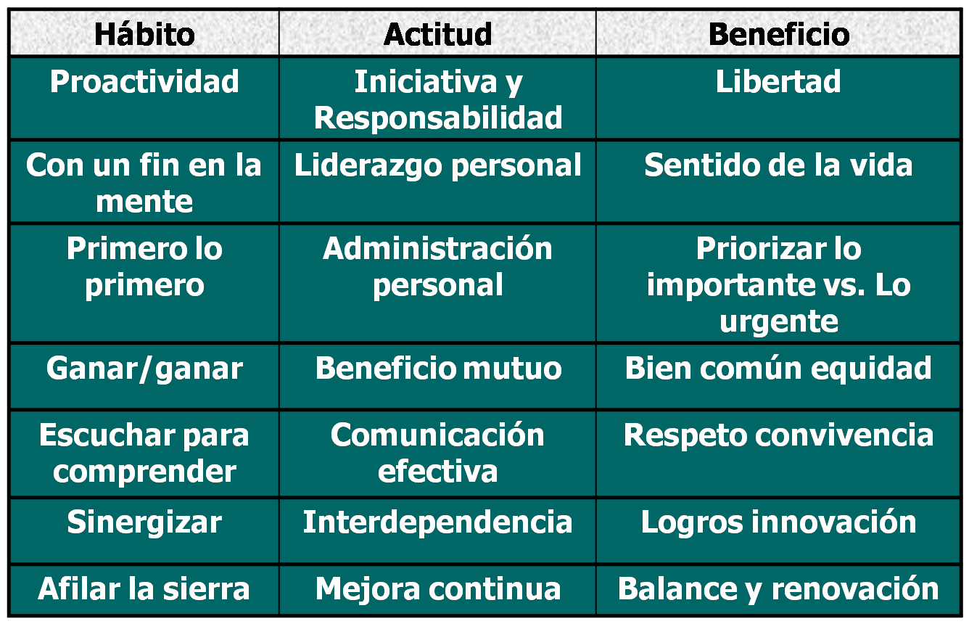
 | PSICOLOGIA ORGANIZACIONAL
 | LOS 7 HABITOS DE LA GENTE ALTAMANTE EFECTIVA
 | DOCENTE JOSE ALBERTO VENTURA AVALOS | ALUMNO MIGUEL ANGEL HERNANDEZ GARCIA
Conclusión

